Slide 1
Išankstinis projektavimas
(upfront design)
2017-10-23

Slide 2
Paskaitos tikslas
Išankstinio PS projektavimo problematika.
Keletas PS projektavimo terminų.
Aptarti programinių sistemų projektavimo kryptingumą.

Slide 3
Pasikartokime

Slide 4
1-6 paskaitos
Make it run, make it right, make it fast
Kas yra „teisingas kodas“?
Švaraus kodo taisyklės.
OOP koncepcijos, principai, konvencijos, gerosios praktikos
Kaip pereiti iš „veikiančio“ į „teisingą“?
Refaktoringas
Kaip pereinant iš „veikiančio“ į „teisingą“ nesugriauti veikiančio kodo?
Automatiniai testavimai, modulių testai
Kaip neišradinėti dviračio siekiant kokybiško objektinio dizaino ?
Projektavimo šablonai
Rezultatas?
Emergent design / evolutionary design / bottom-up design

Slide 5
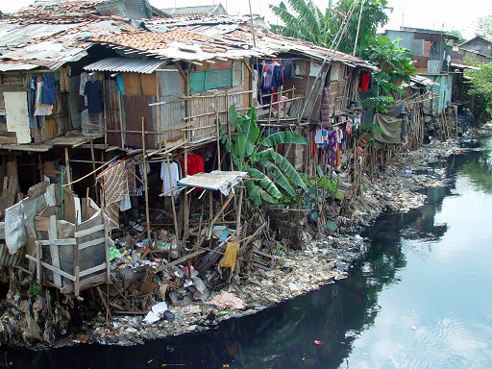
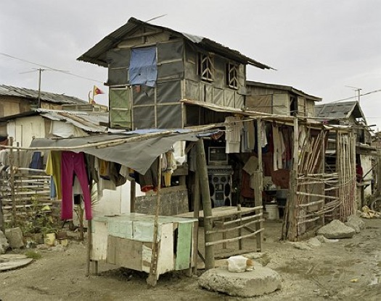
Eventual architecture ?

Slide 6
1-6 paskaitos
Tech debt
Make it run , make it right, make it fast

Slide 7
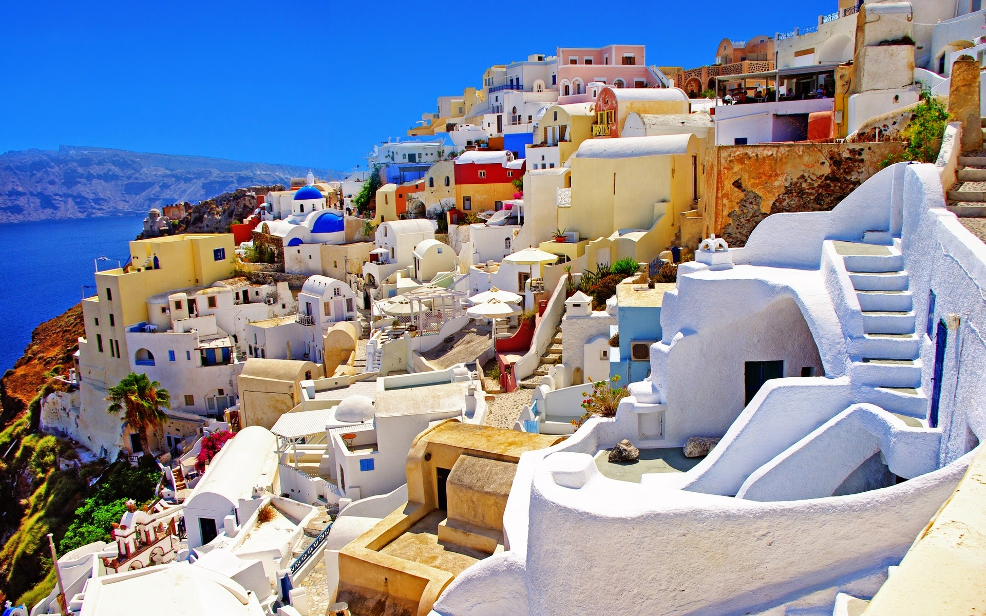
Eventual architecture ?
Notes:
Plg su kodu kurį rašėm prieš refaktorinant ir po refaktorinimo

Slide 8
1-6 paskaitos
Kokybės
Tech debt sąvoka
Kokybiško kodo principai:
Užtikrina visus funkcinius reikalavimus
Lengvai skaitomas ir suprantamas
Lengvai keičiamas
Užtikrina kitus nefunkcinius reikalavimus (efektyvumas, saugumas, stabilumas, …)

Slide 9
Išankstinis projektavimas

Slide 10
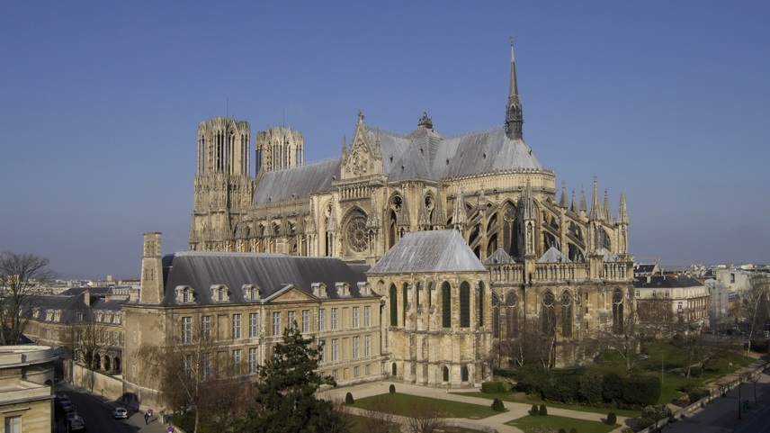
Išankstinio projektavimo poreikis
Notes:
Ar galima įsivaizduoti kaip baigsis didesnis projektas, jei neturim vizijos?

Slide 11


Išankstinio projektavimo poreikis
Notes:
Tarkim, ne katedra, o dar vienas socialinis tinklas.

Slide 12
Išankstinio projektavimo poreikis
Didelėms, sudėtingoms, rizikingoms sistemoms realizuoti būtinas išankstinis planas.
Esminių kokybių įvertinimas iki sistemos užbaigimo
Darbų planavimas
Darbų koordinavimas projekto eigoje
Didelių planų rengimas kainuoja lėšų ir laiko

Slide 13
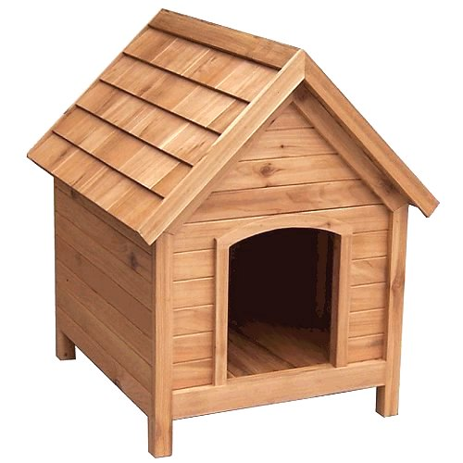

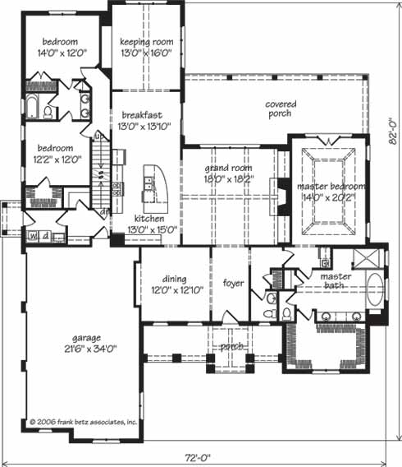
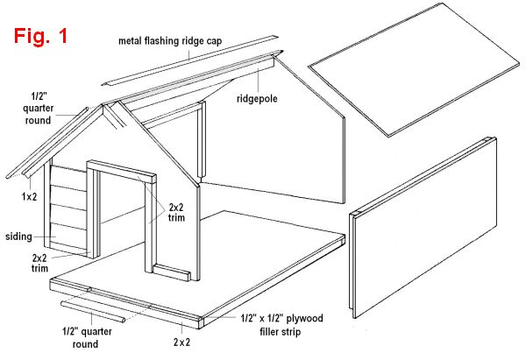
Projektavimo pastangų atsiperkamumas?

Slide 14
Istorinė perspektyva

Slide 15
Big Design Up Front: prielaidos
Geras detalus apgalvojimas projektavimo fazėje tekainuoja kelias valandas, bet gali sutaupyti mėnesius.
Sistemos dizainą (brėžinius, specifikacijas) lengviau suvokti ir analizuoti negu patį kodą.
Labiausiai patyrę profesionalai turėtų projektuoti sistemą, o jaunesni – tiksliai realizuoti pagal specifikacijas

Slide 16
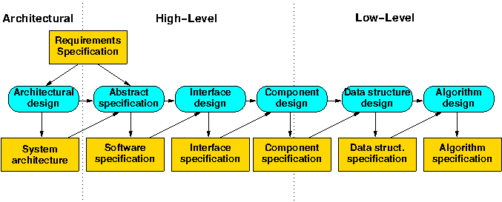
Big Design Up Front

Slide 17
Architektūros aprašymo kalbos (ADL)
AADL
ABC/ADL
Acme
ABACUS
AC2-ADL
ACDL
ADAGE
ADLARS
ADLV
ADML
ADR
AEmilia
Aesop
AIL_Transport
ALI
Ambient-PRISMA
AO-ADL
AO-RAPIDE
AOSEPADL
Archface
ArchiMate
ArchiTrio
ArchJava
Armani
ArTek
ASDL
ASDL (Architecture Structure Description language)
AspectLEDA
AspectualACME
Aster
Autosar
AVDL
AWright
Backbone
C2SADEL
C2SADL (C2)
C3
CBabel
CHAM-ADL
CLACS
CLARA
CommUnity
Con Moto
COSA
DADL
DAOP-ADL
(CAM)
Darwin
Dedal
DEMO
DiaSpec
DPD ADL
DREMS ML
EAADL
EADL
EAST-ADL
ExSAVN
FAC
FRACTAL ADL
FuseJ
GenVoca (GDL)
GESTALT
GRASP
HappyWork (HWL)
JACAL
KADL
KAPTUR
KNIT
KOALA
KORRIGAN
LEDA
LILEANNA
LISA
Little-JIL
MAE
Maude (Real-Time)
Meta-H
METAOASIS
MobiS
Modechart
MontiArch
OCA
OLAN
OOADL
OSAN
PADL
PALLADIO component model
p-SPACE
P++
π-ADL (Pi-ADL)
π-Net ADL
PILAR
(AO-PiLAR)
Polis
PrimitiveC-ADL
PRISMA
RADL
Rapide
RESOLVE
ROOM
SADL (Simulation Architecture description Language)
SADL (Structural Architecture description Language)
SafArchie
SARA
ScudADL
secure xADL
Service-ADL
SKwyRL
SOADL
SOFA CDL
STATEMATE
StratusML
TADL
UML
UNAS/SALE
UniCon
WADL
WEAVES
Wright
xADL 2.0
(xArch)
xACME
xC2
XSSA/ADL
XYZ/ADL
X-MAN
ZETA

Slide 18
Detalus išankstinis projektavimas: praktinės problemos
Lengva pridėti nereikalingų sprendinių – perteklinis sudėtingumas
Sunku įžvelgti visas praktines naudojamų technologijų problemas
Esminiai projektiniai trūkumai paaiškėja tik labai vėlyvoje projekto realizavimo fazėje
Lengva įsileisti į mikro projektavimą klasių ar metodų lygyje
Projektuotojai tampa labiausiai perkrautais žmonėmis komandoje

Slide 19
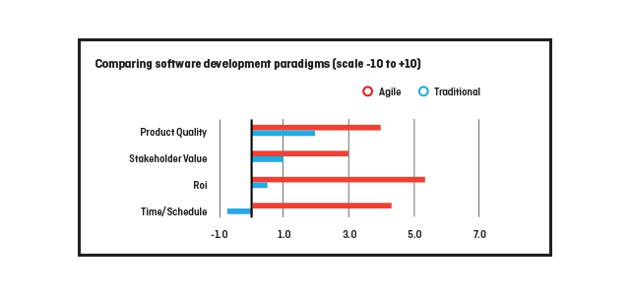
Detalus išankstinis projektavimas: rezultatai
Ambysoft’s 2013 Project Success Rates Survey

Slide 20
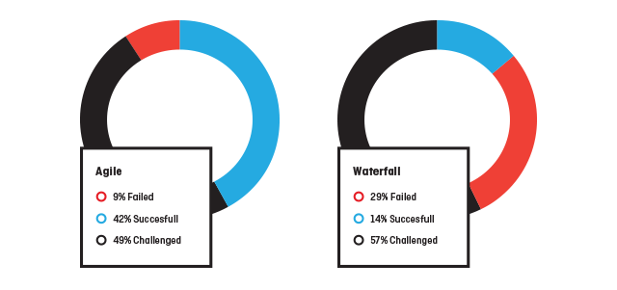
Detalus išankstinis projektavimas: rezultatai
2015 CHAOS report from the Standish Group

Slide 21
YAGNI
„You aren‘t gonna need it“
Žmonės yra linkę apsidrausti nuo galimų nemalonumų, todėl projektuodami informacines sistemas siekia pridėti galimai ateityje praversiančių savybių.
Tokios nereikalingos savybės prideda sistemai bereikalingo sudėtingumo, švaisto resursus.
„Always implement things when you actually need them, never when you just foresee that you need them.“
Ron Jeffries

Slide 22
Dilema
Išankstinis planavimas reikalingas.
Detalus išankstinis planavimas labiau kenkia nei padeda.
Kaip pasiekti balansą?

Slide 23
Sprendimas
Designers need to think about how they can avoid irreversibility in their decisions.
Rather than trying to get the right decision now,
look for a way to either put off the decision until later (when you'll have more information)
or make the decision in such a way that you'll be able to reverse it later on.
One or two people on the team take on the responsibility of keeping the design whole.
This is one of the tasks that usually falls under the term 'architect'.
Martin Fowler

Slide 24
Sprendimas
Išankstinis projektavimas turi siekti svarbiausių, kritinių kokybių užtikrinimo.
Nekritinės sistemos dalys geriausiai pavyksta emergent projektavimo būdu.
* Sistemos evoliucijai užtikrinti būtini išsamūs automatiniai testai

Slide 25
Apibrėžimai: Kodo organizavimo lygiai
Notes:
Sekančioms paskaitoms bus reikalingi terminai. Pats laikas dėl jų susitarti šiandien.

Slide 26
Paprogramė, funkcija, procedūra, metodas
Programos dalis - programinių instrukcijų seka,
turinti identifikatorių, kuriuo ją galima iškviesti.

Slide 27
Klasė ir Objektas
Klasė - „aprašas objektams gaminti“
Objektas – „klasės egzempliorius“
Abstrakcija, susidedanti iš būsenos ir elgsenos (metodų).

Slide 28
Komponentas / modulis
Dažnai skirtingai naudojamos sąvokos.
Remiuosi SEI apibrėžimu:
Moduliai ir komponentai yra „sistemos elementai su aiškia apibrėžta riba ir interfeisu“.
Modulis – tai, ką projektuojame; pvz., klasė, klasių grupė, sluoksnis ir t.t.
Komponentas – tai, ką analizuojame programos veikimo metu; gali būti ir trečių šalių produktas.

Slide 29
Package
Organizuoja elementus į grupes (patogumo dėlei).

Slide 30
Node
Fizinė arba virtuali mašina, kurioje veikia programa arba jos dalis.
Turi turėti bent procesorių ir atminties resursus.

Slide 31
Layer
Izoliuota kodo grupė, pasiekiama tik per tam tikrą interfeisą
„aukštesnis“ sluoksnis gali naudoti tik „žemesnį“ sluoksnį.
„Žemesni“ sluoksniai dažniausiai tie, kurie artimiausi aparatūrinei įrangai.
Skatina portabilumą.

Slide 32
Tier
Sistemos išdalinimo mechanizmas, kur skirtingos dalys gali veikti skirtingose platformose
ir net naudoti skirtingas technologijas.
„layer than can work on separate physical machine; can be deployed on a separate node“.

Slide 33
Apibrėžimai: Projektavimo abstrakcijų lygiai

Slide 34
Idioma
Plačiai pripažįstama ir naudojama konvencija konkrečioje programavimo kalboje.
Pavyzdžiui, programinės kalbos konstruktai arba programavimo konvencijos.
class MySingleton
{
private:
static MySingleton *_instance;
MySingleton(){}
public:
static MySingleton *instance()
{
if (!_instance)
_instance = new MySingleton();
return _instance;
}
};
MySingleton *MySingleton::_instance = 0;
void User::use(){ MySingleton::getInstance();}
@Service
class MySingleton
{
}
@Service
class User{
@Autowired
MySingleton singleton;
}

Slide 35
Projektavimo šablonas (design pattern)
Bendras, gerai žinomas sprendimas
konkrečiai problemai
tam tikrame kontekste.
Aiškiai apibrėžtas ir visuotinai žinomas.
Paprastai sprendimas aprašomas kelių klasių sąveika.

Slide 36
Karkasas (framework); plėtros taškai (extension points)
Konkrečiai probleminei sričiai sukurtas klasių rinkinys (realizuotas dalinis sprendimas), skirtas naudojimui / pritaikymui.
Savybės:
Kontrolės inversija („neskambink man, aš tau paskambinsiu“)
Numatytas plečiamumas
Nemodifikuojamas paties karkaso kodas
Įvairaus dydžio; nuo sąlyginai mažų iki architektūrinės apimties.
Plėtros taškai – projekte numatytos vietos pridėti papildomiems elementams.

Slide 37
Architektūrinis šablonas (architectural pattern)
Aprašytas projektinis sprendimas
konkrečiai architektūrinei problemai spręsti
tam tikrame kontekste.
Daug platesnė apimtis nei projektavimo šablonai; paprastai realizuojama naudojant daug komponentų.
Pavyzdžiai
Message Bus
Pipe-and-Filter

Slide 38
Tipinės architektūros (Reference Architectures)
„Žanras“
Visuotinai žinomas visos architektūros šablonas.
Geras pradinis taškas
Yra knygų, egzistuojančių realizacijų
Žinomos probleminės vietos, pasiteisinę sprendimai, variacijos, pasekmės
Dažnai labai aukšto lygio idėjos

Slide 39
Dar kartą...

Slide 40
Projektavimo abstrakcijos lygiai
Tipinės architektūros (bendras visos sistemos apibūdinimas).
Architektūriniai šablonai (aukšto lygio struktūriniai sprendimai).
Stambiausios komponentų grupės (sluoksniai, platformos, karkasai, bibliotekos).
Abstrakcijų grupės (moduliai / komponentai).
Abstrakcijos bei algoritmai, išreikšti objektų tarpusavio sąveikomis. Projektavimo šablonai.
Elgsenos grupavimas į abstrakcijas (funkcionalumas, enkapsuliuojamas klasėse)
Algoritmai - išreiškiami programavimo kalba, pritaikomos idiomos

Slide 41

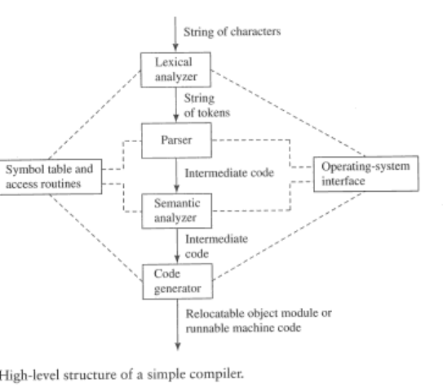
Tipinė architektūra kompiliatoriui

Slide 42
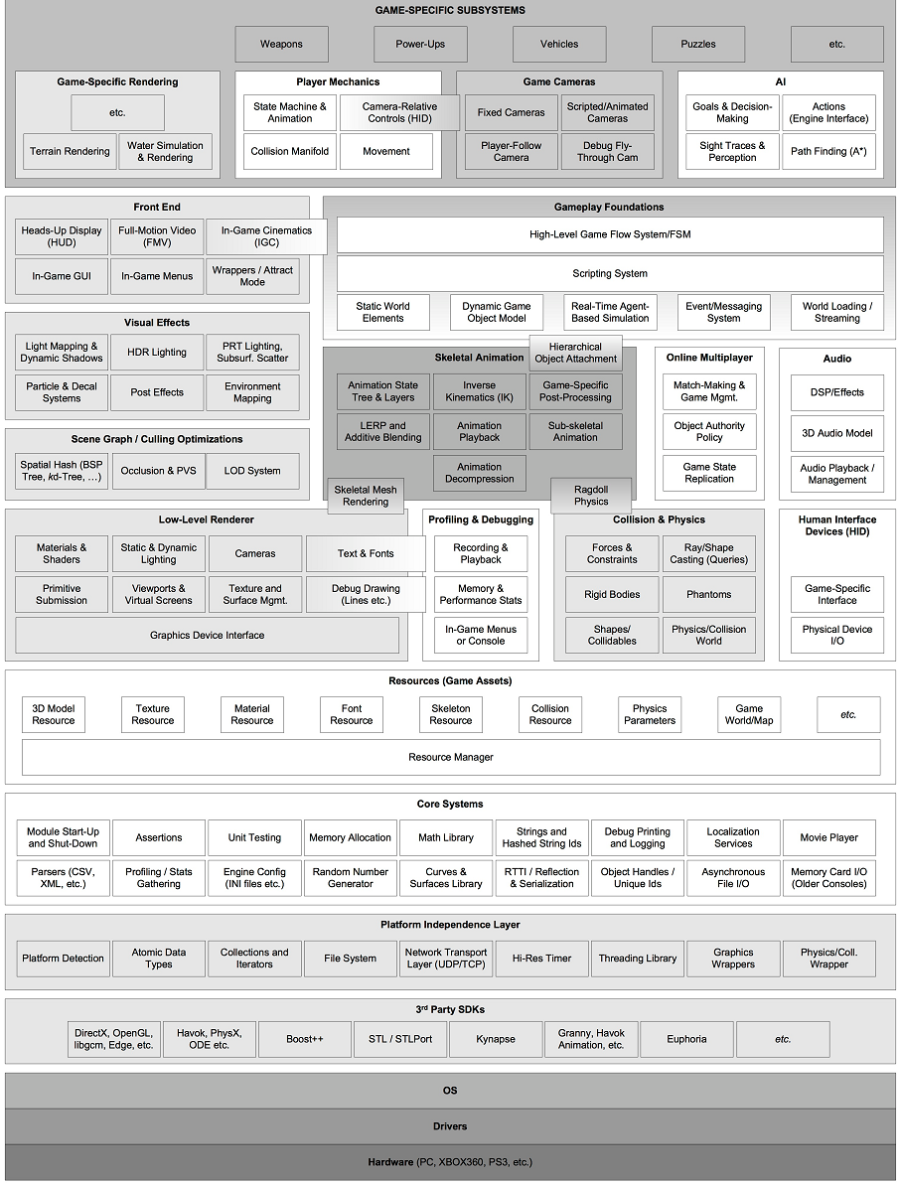

Tipinė architektūra video žaidimo varikliui

Slide 43
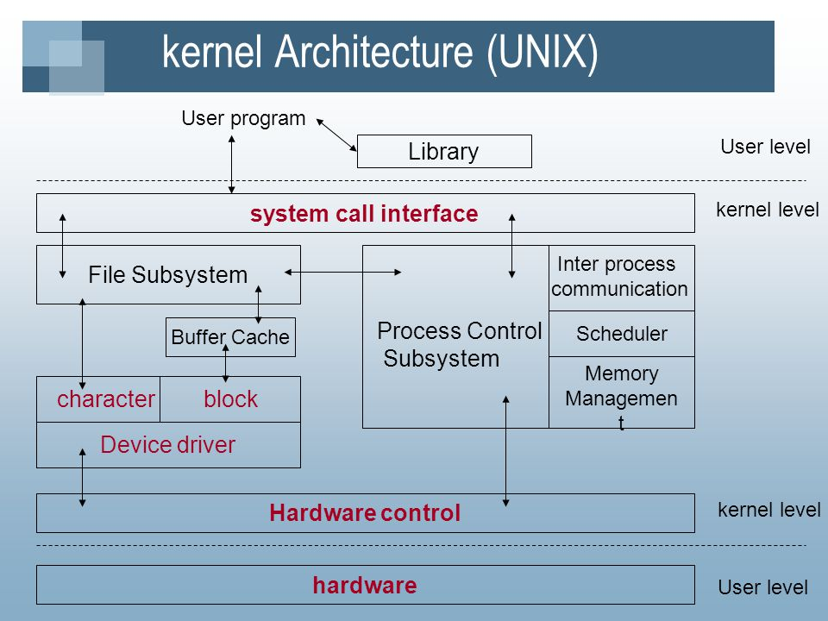

Tipinė OS branduolio architektūra

Slide 44
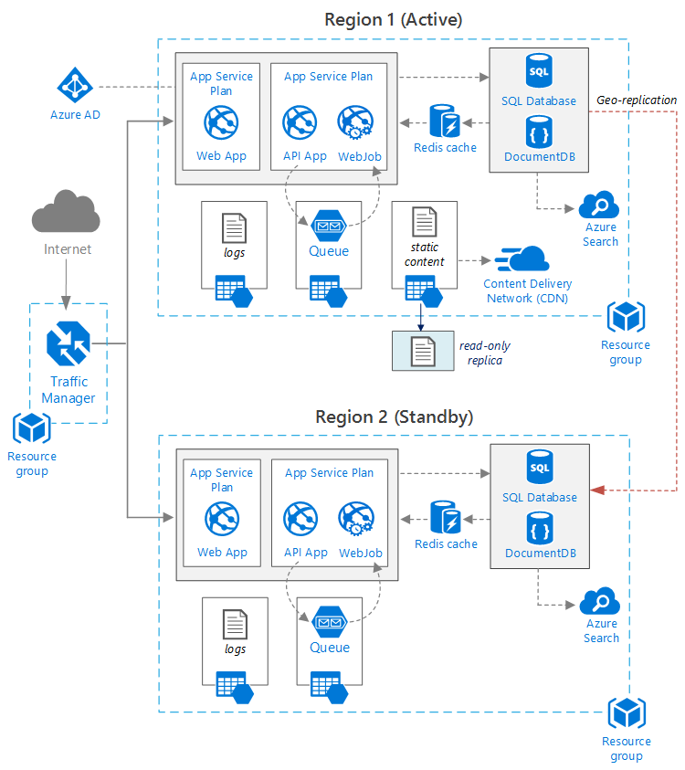
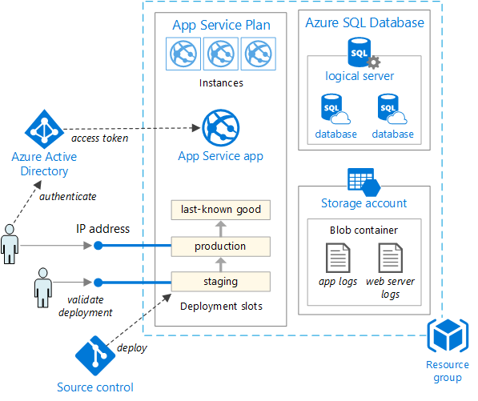
Tipinė architektūra Microsoft Azure web aplikacijai

Slide 45
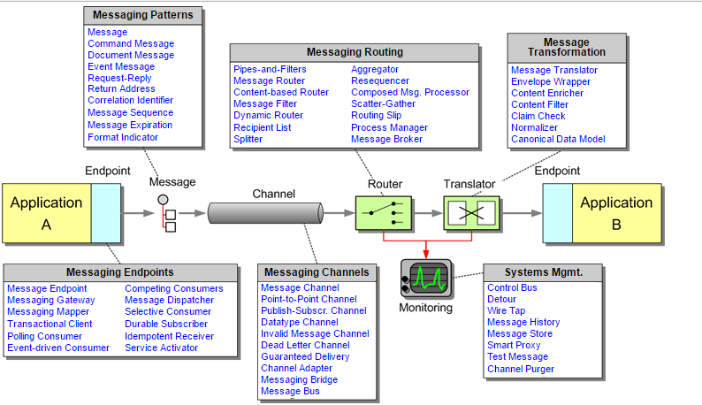
Enterprise Service Bus architektūrinis šablonas

Slide 46
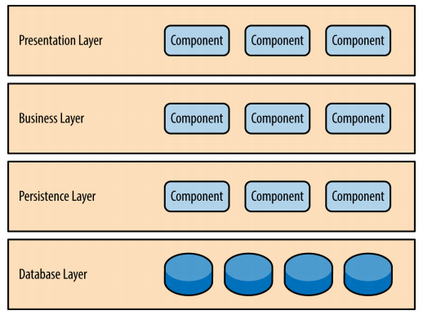
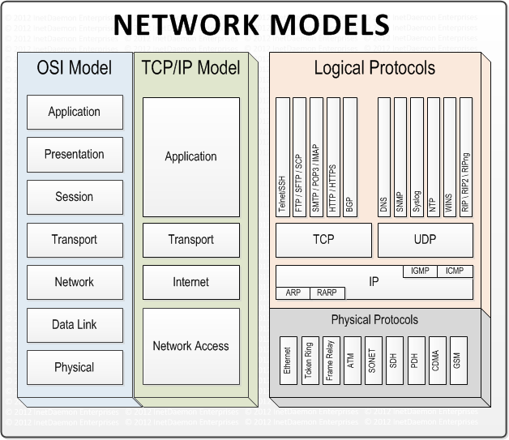
Multilayered application architektūrinis šablonas

Slide 47
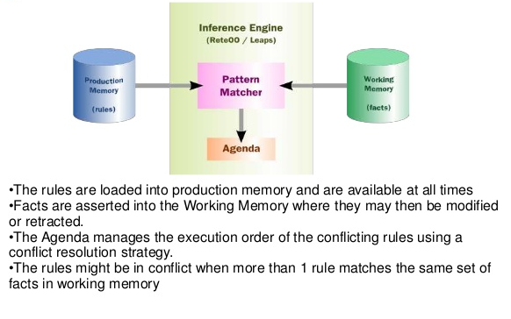
Rules Engine architektūrinis šablonas
Paimta iš: © Anil Allewar, synerzip.com

Slide 48
Programavimo karkasas: angular.js
angular
.module('myServiceModule', [])
.controller('MyController', ['$scope', 'notify', function($scope, notify) {
$scope.callNotify = function(msg) {
notify(msg);
};
}])
.factory('notify', ['$window', function(win) {
var msgs = [];
return function(msg) {
msgs.push(msg);
if (msgs.length === 3) {
win.alert(msgs.join(‚\n'));
msgs = [];
}
};
}]);

Slide 49
Programavimo karkasas: Java Swing
import javax.swing.*;
public class HelloWorldSwing {
private static void createAndShowGUI() {
JFrame frame = new JFrame("HelloWorldSwing");
frame.setDefaultCloseOperation(JFrame.EXIT_ON_CLOSE);
JLabel label = new JLabel("Hello World");
frame.getContentPane().add(label);
frame.pack();
frame.setVisible(true);
}
public static void main(String[] args) {
javax.swing.SwingUtilities.invokeLater(new Runnable() {
public void run() {
createAndShowGUI();
}
});
}
}

Slide 50
Programavimo karkasas: Apache Camel
CamelContext context = new DefaultCamelContext();
try {
context.addComponent("activemq",
ActiveMQComponent.activeMQComponent("vm://localhost?broker.persistent=false"));
context.addRoutes(new RouteBuilder() {
public void configure() throws Exception {
from("activemq:queue:test.queue")
.to("stream:out");
}
});
ProducerTemplate template = context.createProducerTemplate();
context.start();
template.sendBody("activemq:test.queue", "Hello World");
Thread.sleep(2000);
} finally {
context.stop();
}

Slide 51
Reziumuojant

Slide 52
Projektavimo abstrakcijos lygiai
Tipinės architektūros (bendras visos sistemos apibūdinimas).
Architektūriniai šablonai (aukšto lygio struktūriniai sprendimai).
Stambiausios komponentų grupės (sluoksniai, platformos, karkasai, bibliotekos).
Abstrakcijų grupės (moduliai / komponentai).
Abstrakcijos bei algoritmai, išreikšti objektų tarpusavio sąveikomis. Projektavimo šablonai.
Elgsenos grupavimas į abstrakcijas (funkcionalumas, enkapsuliuojamas klasėse)
Algoritmai - išreiškiami programavimo kalba, pritaikomos idiomos

Slide 53
Kur fokusuoti išankstinio projektavimo pastangas ?
Tipinės architektūros (bendras visos sistemos apibūdinimas).
Architektūriniai šablonai (aukšto lygio struktūriniai sprendimai).
Stambiausios komponentų grupės (sluoksniai, platformos, karkasai, bibliotekos).
Abstrakcijų grupės (moduliai / komponentai).
Abstrakcijos bei algoritmai, išreikšti objektų tarpusavio sąveikomis. Projektavimo šablonai.
Elgsenos grupavimas į abstrakcijas (funkcionalumas, enkapsuliuojamas klasėse)
Algoritmai - išreiškiami programavimo kalba, pritaikomos idiomos
?
?
?
?
?
?

